Slide 2
Поздравляем!

Slide 3
рождения
С днем

Slide 4
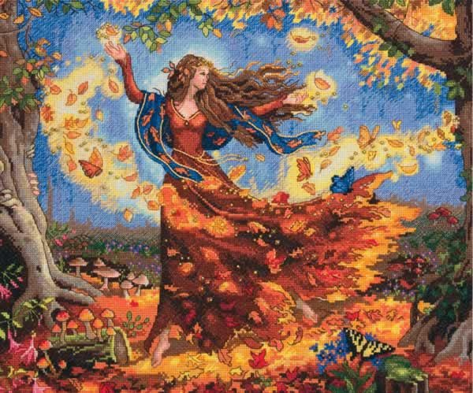

Slide 5
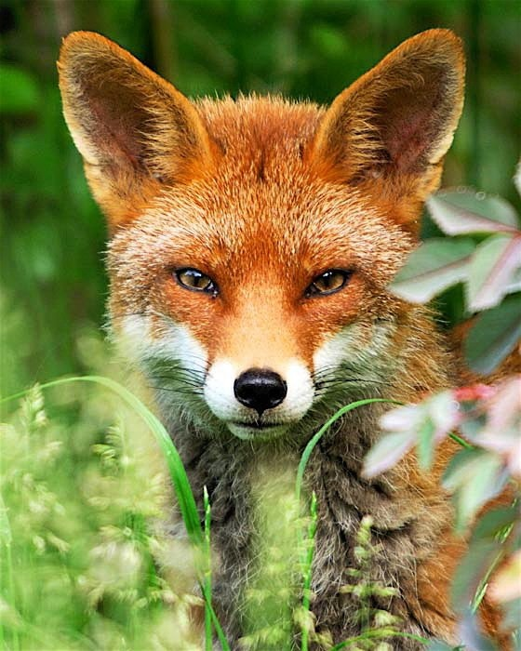

Slide 6
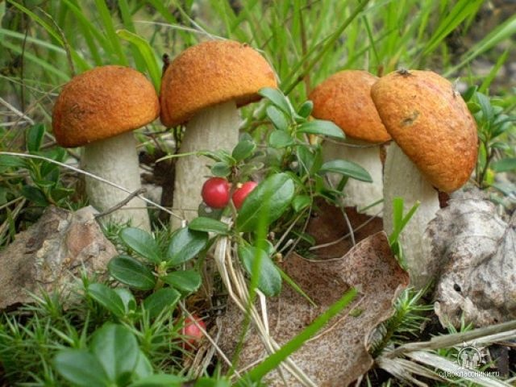

Slide 7
